Slide 1
算法分析原理

Slide 2
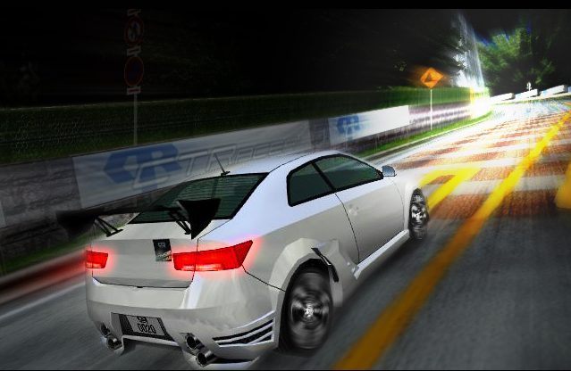
什么是算法之魂？
既然算法是解决问题的办法或法则，而解决一个问题又不一定只有一种办法。这样，不同办法之间便有了好坏之分。
如何进行比较呢？
能够进行比较的东西很多：模块性、正确性、可维护性、功能性、友好性、简易性、可扩展性、可靠性等等。
效率（速度）——算法之魂

Slide 3
算法效率的度量
目的：
算法的可用性
算法的性能比较
内容：
算法的性能标准
算法的后期测试
算法的事前估计

Slide 4
让我们从比较两个用于查找（m个元素）的具体算法的效率开始：顺序查找和折半查找。
查找50的过程
0 1 2 3 4 5 6 7 8 9
13
27
38
49
50
65
76
79
86
97
13
27
38
49
50
65
76
79
86
97
13
27
38
49
50
65
76
79
86
97
13
27
38
49
50
65
76
79
86
97

Slide 5
查找80的过程
0 1 2 3 4 5 6 7 8 9
13
27
38
49
50
65
76
79
86
97
13
27
38
49
50
65
76
79
86
97
13
27
38
49
50
65
76
79
86
97
13
27
38
49
50
65
76
79
86
97

Slide 6
最坏情况下的效率（什么叫最坏情况？）：
顺序查找：要检测所有m个元素；
折半查找：最多检测k+1(k=log₂m)个元素。
m | 1K | 1M | 1G
顺序查找 | 1024 | 1024² | 1024³
折半查找 | 11 | 21 | 31

Slide 7
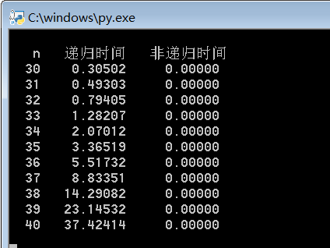
再看看计算第n个斐波那契数两种方法的效率：

Slide 8
【例】百鸡问题
公鸡每只5元，母鸡每只3元小鸡3只1元，用100元钱买100只鸡，求公鸡、母鸡和小鸡的数量。
如果用a表示公鸡的数量，b表示母鸡的数量，c表示小鸡的数量，则有：

Slide 9
算法一 考虑三个变量所有情况的组合
def Fun1(n) :
for a in range(n) :
for b in range(n) :
for c in range(n) :
if a+b+c is n and \
5*a+3*b+c/3==n and c%3==0 :
print a, b, c
#算法结束

Slide 10
算法二 限定变量的取值范围，并由两个变量决定第三个变量
def Fun2(n) :
i, j = n/5, n/3
for a in range(i) : #公鸡数量不超过n/5
for b in range(j) : #母鸡数量不超过n/3
c = n - a - b
if 5*a+3*b+c/3 ==n and c%3==0 :
print a, b, c
#算法结束

Slide 11
当n=100时，算法一的内循环次数超过100万次，而算法二的内循环次数为21*34=714，仅为算法一的万分之七，有重大改进。如果假定内部循环一次花费1μs的时间，则:
n | 算法一 | 算法二 | 结论
100 | 1s | 714μs | 相差不大
10000 | 11天13小时 | 6.7s | 相差巨大

Slide 12
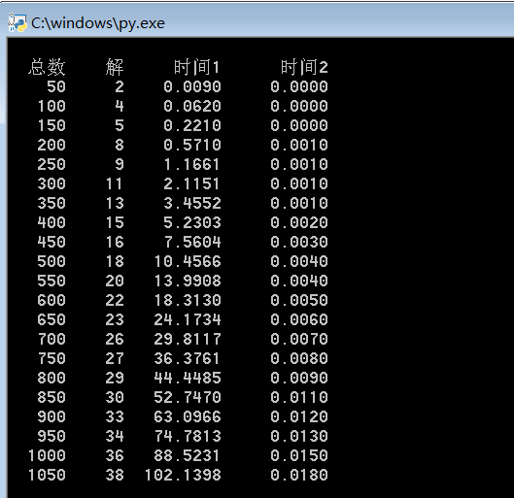

Slide 13
【例】货郎担问题
某售货员要到若干个城市销售货物，已知各城市之间的距离要求售货员选择出发的城市及旅行路线，使每一个城市仅经过一次，最后回到出发城市，而总路程最短。
思路：如果对任意数目的n个城市分别用从1到n进行编号，则此问题归结为在有向赋权图中寻找一条路径最短的哈密尔顿回路问题。这里，城市间的距离可以用邻接矩阵表示。售货员的每一条线路，对应于城市编号的一个排列。

Slide 14
i = 1
Min = M AX_FLOAT_NUM
while i < n! :
产生n个城市的一个排列p；
cost = 路线p的长度；
if cost < min :
min = cost # 保留数组p的内容；
i += 1

Slide 15
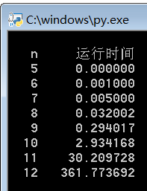
算法需循环n!次，假设每循环一次，需花费1μs的时间，则算法的执行时间随n增长而增长的情况如下表：
n | n！ | n | n！ | n | n！
5 | 120μs | 13 | 1.72h | 17 | 11.27year
7 | 5.04ms | 14 | 24h | 18 | 203year
9 | 362ms | 15 | 15day | 19 | 3857year
11 | 39.9s | 16 | 242day | 20 | 77146year

Slide 16
算法的复杂性
算法的复杂性是算法效率的度量，是评价算法优劣的重要依据。一个算法的复杂性的高低体现在运行该算法所需要的计算资源的多少上面。所需的资源越多，我们就说该算法的复杂性越高；反之，复杂性就越低。
计算机中的资源，最重要的是时间（即CPU）和空间（即存储器）资源。因而，算法的复杂性有时间复杂性和空间复杂性之分。
不言而喻，对于任意给定的问题，设计出复杂性尽可能低的算法是我们在设计算法时追求的一个重要目标。

Slide 17
关于算法的复杂性，有两个问题要弄清楚：
用怎样的一个量来表达一个算法的复杂性；
对于给定的一个算法，怎样具体计算它的复杂性。
算法的复杂性是通过算法的资源耗费和算法所要解决问题的规模之间的函数关系来度量的。

Slide 18
我们将算法求解问题的输入量称为问题的规模，用整数来表示。一个给定的输入称为问题的实例。一般地说，一个算法的时间耗费和空间耗费是问题规模的函数。
在衡量算法的复杂性时，需要对问题实例的大小进行量化。对于不同的问题，量化的方法不一样。
排序问题:待排序数据元素的个数;
搜索问题:要搜索的表中的元素的个数;
线性方程组问题:未知数的个数;
矩阵乘法问题:两个矩阵的行数、列数;
图问题:图的顶点数和边数;
等等。

Slide 19
算法复杂性度量
空间复杂度
时间复杂度
因为影响执行资源耗费最大的因素通常是问题的规模（即算法的输入规模），因此，对于一个给定的输入规模n，我们一般把算法的资源耗费表示为n的函数。

Slide 20
空间复杂度度量
存储空间的固定部分 程序指令代码的空间，常数、简单变量、定长成分(如数组元素、结构成分、对象的数据成员等)变量所占的空间
可变部分 大小与实例特性有关的变量所占空间、引用变量所占空间、递归栈所用的空间、通过new和delete命令动态使用的空间
空间复杂度
一般是指算法工作所需要的额外的辅助存储空间

Slide 21
后期测试的不足
时间复杂度度量
后期测试
事前估计
1、必须执行程序。
2、其它因素掩盖算法本质。
3、找出问题规模和执行时间之间的函数的关系比较困难。

Slide 22
事前估计
近似估计 -- 仅考虑算法中影响效率的主要因素
精确估计 – 统计计算算法所需要的总的时间

Slide 23
统计程序步的方法：插入全局计数变量count
【例】以迭代方式求累加和的函数
def Sum(A) : #求a中所有元素的和
n = len(A)
S = 0
for i in range(n) :
S += A[i]
return S

Slide 24
def Sum1(A) : #求a中所有元素的和
global count
n = len(A); count += 1
S = 0; count += 1
for i in range(n) :
count += 1
S += A[i]; count += 1
count += 1
count += 1
return S
执行结束后得到程序步数计数结果：count=2×n+4。

Slide 25
【例】矩阵相加
def add(a, b, c, m, n) :
#矩阵A和B相加，结果为C
for i in range(m) :
for j in range(n):
c[i][j] = a[i][j] + b[i][j]

Slide 26
def add1(a, b, c, m, n) : #矩阵A和B相加，结果为C
global count
for i in range(m) :
count += 1
for j in range(n):
count += 1
c[i][j] = a[i][j] + b[i][j]
count += 1
count += 1
count += 1

Slide 27
时间复杂度的渐进表示法
当问题的规模n趋于无穷大时，把时间复杂度函数f(n)的数量级（阶）称为算法的渐进时间复杂度（有时简称为时间复杂度）。
注意：一个算法的“计算工作量”通常是随问题规模的增长而增长，因此，实际比较不同算法的优劣主要应该以其“增长的快慢”为准则，算法性能评价的结果也是一个反映变化趋势的函数(在给定规模下比较算法的优劣没有意义)。

Slide 28
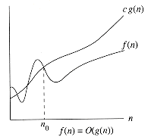
O记法
若f(n)和g(n)是定义在正整数集合上的两个函数，当存在两个正的常数整数C和n₀时，使得对所有的
都有
成立，则
这时称g(n)为f(n)的渐进上界
(asymptotic upper bound)，或称算法的渐进时间复杂度为：

Slide 29
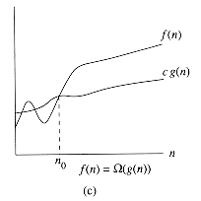
Ω记法
若f(n)和g(n)是定义在正整数集合上的两个函数，当存在两个正的整数C和n₀时，使得对所有的
都有
成立，则
这时称g(n)为f(n)的渐进下界。

Slide 30
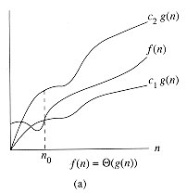
Θ记法
对于一个给定的函数g(n), 我们记Θ(g(n))为函数的集合：
Θ(g(n)) = { f(n): 如果存在正的常数c₁,c₂和n₀，使得当
n≥n₀时，有0≤c₁g(n)≤f(n)≤c₂g(n) }
这可以解释为：如果存在正的常数c₁,c₂，使得对于充分大的n，函数f(n)被“夹在” c₁g(n)和c₂g(n)之间，则函数f(n)属于集合Θ(g(n))。

Slide 31
因为Θ(g(n))是一个集合，所以，可以记为：
f(n)∈Θ(g(n))
以表示f(n)是Θ(g(n))的成员。实际上，我们通常将此写为：
f(n) = Θ(g(n))
以表示同样的含义。
注意：Θ、O、Ω三种记法之间具有如下关系：
若f(n)和g(n)是定义在正整数集合上的两个函数，当有f(n)=O(g(n))和f(n)=Ω(g(n))成立,则
Θ表示法比O表示法的限制性更强。因此，按照集合论的观点，有：

Slide 32
【例】
1. 对于 3n+1
取C=4，这时假设当n≥n₀时，有：3n+1≤4n，
求解n，得n≥1，取n₀＝1，即当 n≥1时，3n+1≤4n
所以，3n+1=O(n)，这里n₀＝1，C＝4。
4g(n)=4n
f(n)=3n+1
n₀
n

Slide 33
完全类似地有：
2. 对于 3n+3
当 n≥3 时， 3n+3≤4n
所以，3n+3=O(n)，这里n₀＝3，C＝4。
3. 对于 100n+6
当 n≥10 时， 100n+6≤101n
所以，100n+6=O(n)，这里n₀＝10，C＝101。
4. 对于 10n²+4n+2
当 n≥5 时，10n²+4n+2≤11n²
所以，10n²+4n+2=O(n²)，这里n₀＝5，C＝11。

Slide 34
5. 对于1000n²+100n-6
当 n≥100 时，1000n²+100n-6 ≤1001n²
所以 1000n²+100n-6=O(n²) ，这里n₀＝100，C＝101。
6. 对于6×2^{n}+n²
当 n≥4 时，6×2^{n}+n² ≤7×2^{n}
所以， 6×2^{n}+n²=O(2^{n}) ，这里n₀＝4，C＝7。
思路：解决问题要抓主要矛盾，解决主要矛盾着眼于矛盾的主要方面。
引入渐进时间复杂度的目的是为了简化分析问题的过程。

Slide 35
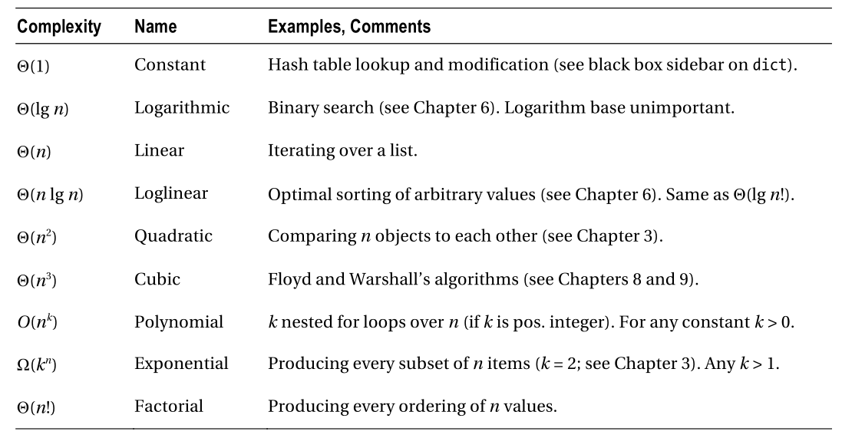
常见的时间复杂度，按数量级递增排序：

Slide 36
时间
2^{n}
2n²
5n log n
20n
10n
问题规模

Slide 37
在给定的计算能力下问题的规模与不同算法的执行时间之间的关系
n | loglogn | logn | n | nlogn | n² | n³ | 2^{n}
16 | 2 | 4 | 2⁴ | 2⁵ | 2⁸ | 2¹² | 2¹⁶
256 | 3 | 8 | 2⁸ | 2¹¹ | 2¹⁶ | 2²⁴ | 2²⁵⁶
1024 | 3.3 | 10 | 2¹⁰ | 2¹³ | 2²⁰ | 2³⁰ | 2¹⁰²⁴
64K | 4 | 16 | 2¹⁶ | 2²⁰ | 2³² | 2⁴⁸ | 2^{64K}
1M | 4.3 | 20 | 2²⁰ | 2²⁴ | 2⁴⁰ | 2⁶⁰ | 2^{1M}
1G | 4.9 | 30 | 2³⁰ | 2³⁵ | 2⁶⁰ | 2⁹⁰ | 2^{1G}

Slide 38
算法的渐进时间复杂度的解释
设f(n)关于算法A的时间复杂性函数。一般说来，当n单调增加且趋于∞时,f(n)也将单调增加趋于∞。对于f(n)，如果存在g(n)，使得当n→∞时有：
那么，我们就说g(n)是f(n)当n→∞时的渐近性态，或叫g(n)为算法A当n→∞的渐近时间复杂度而与f(n)相区别，因为在数学上，g(n)是f(n)当n→∞时的渐近表达式。
直观上，g(n)是f(n)中略去低阶项所留下的主项。所以它无疑比f(n)来得简单。

Slide 39
简化规则：
令d(n)、e(n)、f(n)和g(n)均是从非负整数向非负实数映射的函数
1. 对于任意a>0，如果d(n)=O(f(n)) , 则ad(n)=O(f(n))
2. 如果d(n)=O(f(n))且e(n)=O(g(n)), 则d(n)+e(n)=O(f(n)
+g(n))
3. 如果d(n)=O(f(n))且e(n)=O(g(n)), 则d(n)e(n)=
O(f(n)g(n)) .
4. 如果d(n)=O(f(n))且f(n)=O(g(n)), 则d(n)=O(g(n)) .
5. 如果f(n)是d阶多项式(即f(n)=a₀+a₁n+···+a_{d}n^{d} ),
则f(n)=O(n^{d})

Slide 40
问题求解过程中有关算法的问题类型：
给出算法，分析其时间复杂度；
设计算法，并分析其时间复杂度；
设计效率尽可能高的算法，并分析其时间复杂度；
在给定算法复杂度的约束下，设计算法。

Slide 41
【例】试分析选择排序算法的时间复杂度
def SelectSort(A) :
for i in range(n) :
min = i
for j in range(i, n) : #在 a[i]和a[n-1]中找最小元素
if A[j] < A[min] :
min = j #记住最小元素的位置
A[i], A[min] = A[min], A[i] #交换
# Program Selection sort
分析：外层循环共n-1次，内层循环的次数依次为n、n-1、…、1，合计为n(n+1)/2，时间复杂度为O(n²)。

Slide 42
【例】考虑二分查找函数的时间复杂度。
def BinarySearch(a, x) :
# Search the sorted array a[0],…,a[n-1] for x
n = len(a)
left, right = 0, n -1
while left <= right: # while more elements
middle = (left + right +1)/2
if x == a[middle] : return middle
elif x > a[middle] : left = middle + 1
else : right = middle - 1
return -1 # not found
#Program: function for binary search

Slide 43
实例特性是数组a中元素的个数n。循环部分的每次迭代花费的时间为O(1)。假定循环一共执行k次迭代，在第i次迭代中需搜索的元素为 n/2^{i-1}。所以，每次迭代搜索的元素个数的序列为：
这样，循环迭代的次数一共是：log₂n+1。时间复杂度为O(log₂n)。

Slide 44
【例】考虑全排列生成器的时间复杂度
def Perm (a, k, n) :
# n 是数组a的元素个数，生成a[k],…,a[n-1]的全排列
if k == n-1 : #终止条件，输出排列
print a[:n] #输出包括前缀，以构成整个问题的解
else : # a[k],…,a[n-1] 的排列大于1，递归生成
for i in range(k, n) :
a[k], a[i] = a[i], a[k] #交换a[k]和 a[i]
Perm(a, k+1, n) #生成 a[k+1],…,a[n-1]的全排列
a[k], a[i] = a[i], a[k] #再次交换 a[k] 和a[i] , 恢复原顺序

Slide 45
从else后面的for循环可以看出，计算n个符号的全排列需要做n次对n-1个符号的递归求解，所以该算法执行时间的递归方程为：
使用替换规则，我们得到：

Slide 47
【例】魔方填数
魔方是一个从1到n²个整数的n×n矩阵，一个从1到n²个整数的n×n魔方中的每一行、每一列及对角线上的整数的和都是相同的。下面是一个n=5的魔方(和是75):
15 | 8 | 1 | 24 | 17
16 | 14 | 7 | 5 | 23
22 | 20 | 13 | 6 | 4
3 | 21 | 19 | 12 | 10
9 | 2 | 25 | 18 | 11

Slide 48
当n为奇数时，H. Coxeter给出了一个生成魔方的简单规则：
1、在最上一行的中间位置填入1，然后不断寻找下一个位置，顺次填入2，3，… 。
2、寻找下一个位置的方向是左上；即如当前位置是i,j,则下一个位置就是i-1,j-1。
3、把平面看成是环状的封闭体（即第一行的上方是最后一行，第一列的左方是最右一列）；
4、当前位置是i,j，如下一个预填入的位置不空，则以i+1,j作为下一个预填入的位置。
6
1
8
7
5
3
2
9
4

Slide 49
15
8
1
24
17
16
14
7
5
23
22
20
13
6
4
3
21
19
12
10
9
2
25
18
11

Slide 50
def magic(A):
n=len(A)
if n%2 != 1 : print "Error!…n is even"
i, j, k = 0, int(n/2), 1
while k < n*n:
A[i][j] = k # 第一行中间位置填1
k += 1
if A[(i+n-1)%n][(j+n-1)%n] == 0 : #未填否
A[(i+n-1)%n][(j+n-1)%n] = k
i, j = (i+n-1)%n, (j+n-1)%n
else :
i += 1
A[i][j] = k
for x in A : print x
n²
n²

Slide 51
通常只考虑三种情况的复杂性，即最坏情况、最好情况和平均情况下的时间复杂性，并分别记为T_{max}(N)、T_{min}(N)和T_{avg}(N)。
三种情况下的时间复杂性各从某一个角度来反映算法的效率，各有各的用处，也各有各的局限性。但实践表明可操作性最好的且最有实际价值的是最坏情况下的时间复杂性。

Slide 52
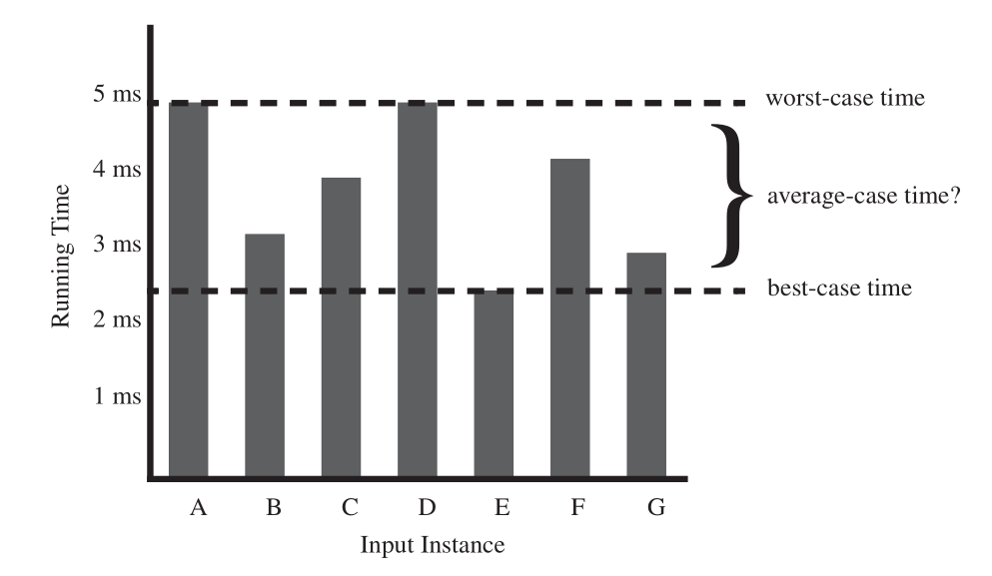

Slide 53
计算平均时间复杂度，也就是计算大小为n的所有问题实例的工作量的平均值。设B_{n}是大小为n的问题实例的集合，I是一个实例，且大小为n，即I∈B_{n}，P(I)是I出现的概率，t(I)是算法对实例I运行时所需要的基本运算的执行次数，则平均工作量为：
但P(I)不是很容易确定的，因此平均工作量不易计算。为简化问题起见，作等概率假设，这样：

Slide 54
【例】考虑在长度为n的顺序表中进行顺序查找
def SeqSearch(A, x, n) :
for i in range(n) :
if A[i]==x : return i #搜索成功
return i #搜索不成功
最好情况下的时间复杂度：O(1)
最坏情况下的时间复杂度：O(n)

Slide 55
平均情况下的时间复杂度
设搜索第i个元素的概率为p_{i}，搜索到第i个元素所需比较次数为c_{i}，则搜索成功的平均搜索长度:
在顺序搜索情形，c_{i}=i+1, i=0,1,…,n-1，因此
在等概率情形，p_{i}=1/n, i=0,1,…,n-1。

Slide 56
高效算法的意义
设A₁,A₂,…和A₆是求解同一问题的6个不同的算法。让这六种算法各在C₁和C₂两台计算机上运行，并设计算机C₂的计算速度是计算机C₁的10倍。
设在C₁上算法A_{i}可能求解的问题的规模为N_{1i}，而在C₂上可能求解的问题的规模为N_{2i}。如果T_{i}(N)是算法A_{i}渐近的时间复杂性，i=1,2,…,6，则在算法执行时间不变的情况下，N_{2i}和N_{1i}的关系可列成下表：

Slide 57
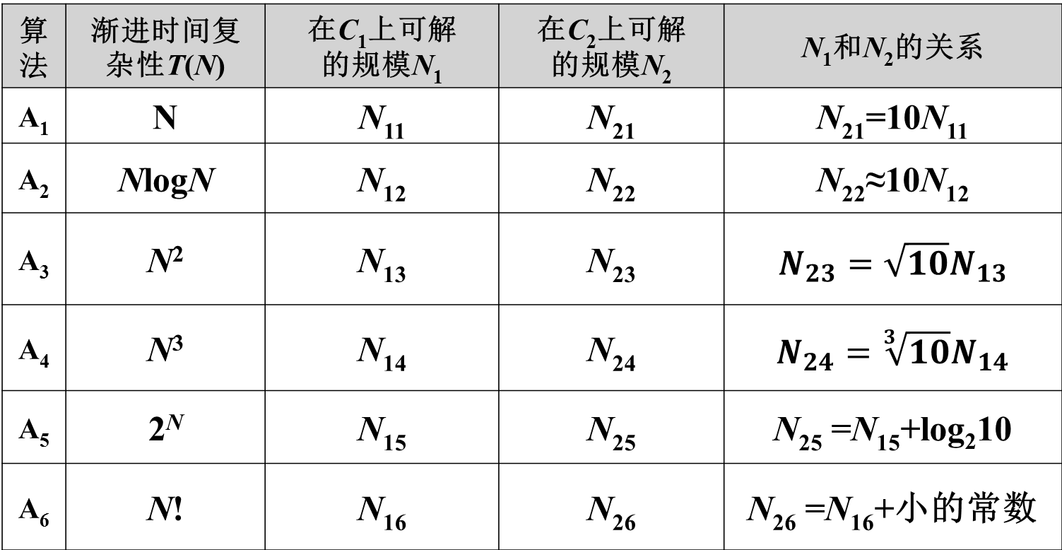
执行时间不变

Slide 58
以A₅为例，原来在C1上可解问题的规模为N₁₅，改用C₂后，由于计算速度的提高10倍，可解问题的规模相应提高为N₂₅，这相当于在C₁上延长10倍的计算时间，所以有：
即，问题求解时间不变的情况下，可以推算出：
计算速度提高10倍，问题的规模扩大不超过4；
计算速度提高100倍，问题的规模扩大不超过7；
计算速度提高1000倍，问题的规模扩大不超过10。

Slide 59
可见，对于高效的算法（如A₁、A₂），计算机的计算速度增长10倍，可求解问题的规模同步（或接近同步）增长
但对于低效的算法（如A₅、A₆），情况就大不相同，当问题的规模充分大时，计算机的计算速度增长10倍所换取的可求解问题的规模的增加是微不足道的。
换句话说，对于低效的算法，计算机的计算速度成倍乃至数10倍地增长基本上不带来求解规模的增益。
因此，要扩大解题规模，不能寄希望于移植低效算法到高速的计算机上，而应该把着眼点放在算法的改进上。
通过演示程序可以了解算法的不同数量阶在算法执行时间上的差异

Slide 60
限制求解问题规模的关键因素是算法渐近复杂性的阶；
对于前表中的前四种算法，其渐近的时间复杂性与规模N的一个确定的幂同阶，相应地，计算机的计算速度的乘法增长带来的是求解问题的规模的乘法增长（只是随着幂次的提高，规模增长的倍数在降低）；
我们把渐近复杂性与规模N的幂同阶的这类算法称为多项式算法。
对于表中的后两种算法，其渐近的时间复杂性与规模N的一个指数函数同阶，相应地计算机的计算速度的乘法增长只带来求解问题规模的加法增长；
我们把渐近复杂性与规模N的指数同阶的这类算法称为指数型算法。

Slide 61
多项式算法和指数型算法是在效率上有质的区别的两类算法。这两类算法的区别的内在原因是算法渐近复杂性的阶的区别。
可见，算法的渐近复杂性的阶对于算法的效率有着决定性的意义。所以在讨论算法的复杂性时基本上都只关心它的渐近阶。
多项式算法是有效的算法。绝大多数的问题都有多项式算法。但也有一些问题还未找到多项式算法，只找到指数型算法。

Slide 62
分析非递归算法效率的通用方案
1、决定用哪个（或那些）参数作为输入规模的度量。
2、找出算法的基本操作（作为一个规律，它总是位于算法的最内层循环中）。
3、检查算法的执行次数是否只依赖于输入规模。如果它还依赖于其他的一些特性，则最坏、平均、最好（如有必要）情况下的算法效率需要分别研究。
4、建立一个算法基本操作执行次数的求和表达式。
5、简化求和表达式，用渐进表示的形式表达算法的效率。

Slide 63
分析递归算法效率的通用方案
1、决定用哪个（或那些）参数作为输入规模的度量。
2、找出算法的基本操作。
3、检查一下，对于相同规模的不同输入，基本操作的执行次数是否相同。如果不同，则必须对最坏、平均、最好（如有必要）情况下的算法效率分别进行研究。
4、对于算法基本操作的执行次数，建立一个递推关系以及相应的初始条件。
5、解这个递推式，并用渐进表示的形式表达其结果。

Slide 64
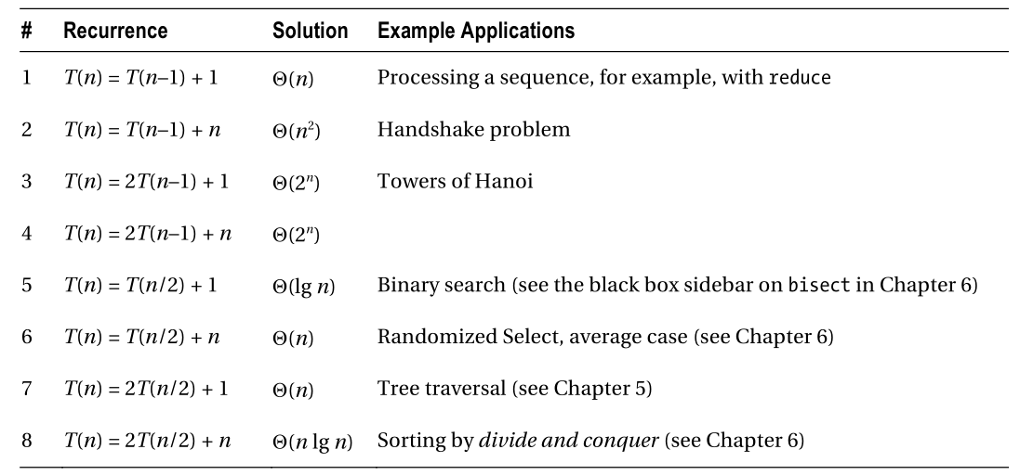

Slide 65
需要注意的几点：
“复杂性的渐近阶比较低的算法比复杂性的渐近阶比较高的算法有效”这个结论，只是在问题的求解规模充分大时才成立。
当要比较的两个算法的渐近复杂性的阶相同时，必须进一步考察渐近复杂性表达式中常数因子才能判别它们优劣。
并不是所有算法的效率都能够用渐进时间复杂性来表示。这时，还是要采用后期测试的办法。

Slide 66
效率与权衡
时间和空间的权衡；
通用性和效率的权衡；
开发效率与运行效率的权衡；
效率与算法的可读性的权衡；
等等。

Slide 67
效率与权衡
时间和空间的权衡；
通用性和效率的权衡；
开发效率与运行效率的权衡；
效率与算法的可读性的权衡；
等等。

Slide 68
有穷性
确定性
算法特性
有效性(可行性)
输入
输出
正确性
算法
可读性
算法设计
健壮性
效率
时间复杂度
算法分析
空间复杂度

Slide 69
【例】n 盏灯的开关问题
有n盏灯（用1～n编号）和 n个开关，刚开始的时候灯全是灭的，第一个人经过这些灯时，按下所有开关（亮的按一下变灭，灭的按一下变亮），第二个人经过时每隔一盏灯（即编号为偶数）就按一下开关，第三个人经过时每隔两盏灯（即编号能被3整除）按一下开关，……。请问，当第n人经过后，所有灯的开关情况（或有几盏灯是亮的）。

Slide 70
当 n = 10 时，10盏灯的变化情况如下
0, 0, 0, 0, 0, 0, 0, 0, 0, 0
1：1, 1, 1, 1, 1, 1, 1, 1, 1, 1
2：1, 0, 1, 0, 1, 0, 1, 0, 1, 0
3：1, 0, 0, 0, 1, 1, 1, 0, 0, 0
4：1, 0, 0, 1, 1, 1, 1, 1, 0, 0
5：1, 0, 0, 1, 0, 1, 1, 1, 0, 1
6：1, 0, 0, 1, 0, 0, 1, 1, 0, 1
7：1, 0, 0, 1, 0, 0, 0, 1, 0, 1
8：1, 0, 0, 1, 0, 0, 0, 0, 0, 1
9：1, 0, 0, 1, 0, 0, 0, 0, 1, 1
10：1, 0, 0, 1, 0, 0, 0, 0, 1, 0
1, 2, 3, 4, 5, 6, 7, 8, 9, 10

Slide 71
最直接的方法就是暴力解法（方法一），即循环n轮，在每一轮中，经过每一盏灯时，检查该轮是否需要按下这一盏灯的开关。
def light1(A) :
n = len(A)
for i in xrange(0, n) : # 遍历n趟
for j in xrange(1, n) :
if j%(i+1) == 0 : # 是否能被整除
A[j] = 0 if A[j] == 1 else 1
return A
显然，此方法的时间复杂度为O(n²)。

Slide 72
事实上，我们不需要检查每一盏灯。可以根据间隔跳着去按下灯的开关，这就是方法二。
def light2(A) :
n = len(A)
for i in xrange(1, n) : # 遍历n趟
k = 0
while k+i < n :
A[k+i] = 0 if A[k+i] == 1 else 1
k += i # 跳i步
return A

Slide 73

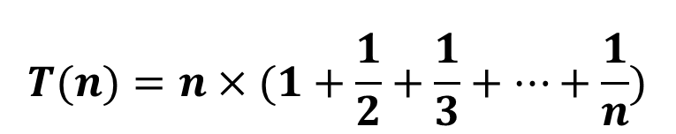

方法二的时间复杂度的分析如下：
$$T(n)=n×(1+\frac{1}{2}+\frac{1}{3}+…+\frac{1}{n})$$
1+1/2+1/3+1/4+1/5+...+1/n 是个发散级数，当n很大时，结果近似为：
其中，γ是欧拉常数，γ = 0.5772...，ln(n)是n的自然对数（即以e为底的对数，e=2.71828...）。因此，方法二的时间复杂度为O(nlog₂n)。
$$γ+In(n)$$
$$\log_{a}b=\frac{\log_{c}b}{\log_{c}a}$$
换底公式：

Slide 74
如果思路再开阔一些，会发现经过n轮之后，一盏灯是否是亮的取决于按下相应开关的次数。
如果按下次数是奇数，则最终灯就是亮的（因为初始时灯是灭的），而按下次数是偶数时，最终灯就是灭的。
那么如何知道一盏灯按下次数到底是奇数还是偶数呢？实际上这与灯的编号有关。
对于编号为X的灯，在1～X的范围内，有多少个数是X的整数因子?如果X的整数因子的个数是奇数，则编号为X的灯最终就是亮的，否则是灭的。
这就引出了方法三：顺序检查每盏灯的编号的整数因子个数是否是奇数。这一过程的操作次数约为n²/2。虽然时间复杂度与方法一相同（不如方法二），但操作次数仅为方法一的一半。

Slide 75
虽然方法三的效率并不理想，但是按照这个思路，我们可以进一步分析一下什么样的数才具有奇数个整数因子。
检查n等于10时的最终结果，可以发现一个有趣的事实：当且仅当编号X为某整数的平方时，X就会有奇数个整数因子。
原因是，若有a（1 < a < X）是X的整数因子，则必存在另一乘积因子b（1 < b < X）使得a×b = X。因此，它们是成对出现的。只有在X为某整数的平方是，该整数只在X整数因子中出现一次。
即：若c×c = X，则c是X的一个整数因子（奇数），而当a×b = X且a≠b时，a、b一定是成对出现（偶数）。

Slide 76
这样，我们就有了方法四：检查每一盏灯的编号，若它是某个整数的平方，则这盏灯最终就是亮的。
def light4(A) :
n = len(A)
for i in xrange(1, n) :
a = i**0.5
if a == int(a) : #平方根是否为整数
A[i] = 1
return A
方法四的时间复杂度为O(n)。

Slide 77
进一步地，我们还可以直接设定编号为 i²（i = 1, 2, 3，……）的灯为亮的。这就是方法五。时间复杂度为O(n^{1/2})。
def light5(A) :
n = len(A)
i = 1
while i**2 < n :
A[i**2] = 1
i += 1
return A

